Slide 1
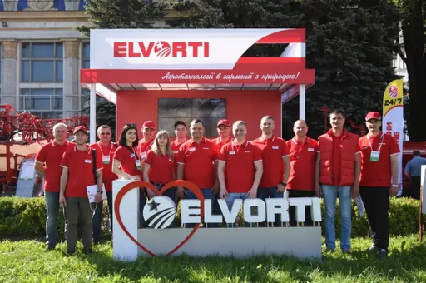
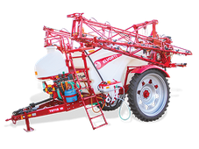
Лекція 3 ІННОВАЦІЙНІ ТЕНДЕНЦІЇ КОНСТРУЮВАННЯ ТА ВИРОБНИЦТВА МАШИН ДЛЯ СІВБИ СІЛЬСЬКОГОСПОДАРСЬКИХ КУЛЬТУР ВІТЧИЗНЯНИМИ ПІДПРИЄМСТВАМИ.
Міністерство освіти і науки України Вінницький національний аграрний університет

Slide 2
План:
1. Тенденції становлення та розвитку.
2. Інноваційна діяльність.
3. Особливості виробництва Ельворті (Червона Зірка) м. Кропивницький .
Використані джерела
1. Офіційний сайт Ельворті www.elvorti.com
2. Легендарні українські заводи. Історія заводу Ельворті/Червона зірка. https://traktorist.ua/articles/legendarni-ukrayinski-zavodi-istoriya-zavodu-elvorti-chervona-zirka
3. БратиЕльворті: своївдалекійстороні. http://museumstar.narod.ru /p1_r.html
4. Середа Л.П. Практикум по вивченню дисципліни «Перспективи і напрямки сучасного механізованого сільськогосподарського виробництва» Частина І «Сучасні напрямки механізації рослинництва». Для підготовки студентів магістрів ВНАУ.- Вінниця, РВВ ВДАУ, 2014.-110 с.
5. Герасимчук В.Г., Липисієнко А.П. Тенденції розвитку машинобудівного комплексу України. Науковий вісник Ужгородського національного університету. Серія «Міжнародні економічні відносини та світове господарство». 2018. Вип. 19(1). С. 75–79.

Slide 3
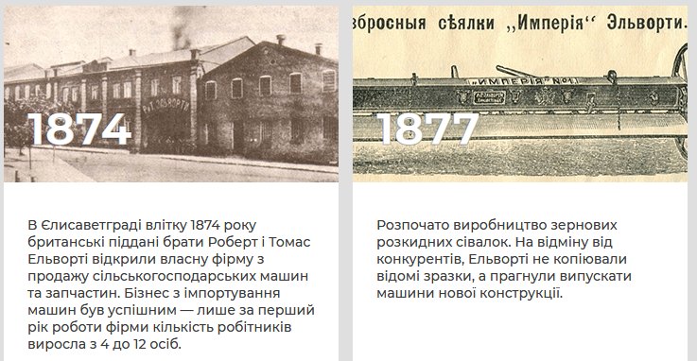
Ельворті (Червона Зірка) м. Кропивницький провідне підприємство у галузі сільськогосподарського машинобудування в м. Кропивницький.
Підприємство Ельворті є одним із найстаріших у державі з виготовлення сільськогосподарської техніки, було засновано англійським підприємством братами Ельворті в 1874 році.
Історія Заводу

Slide 4
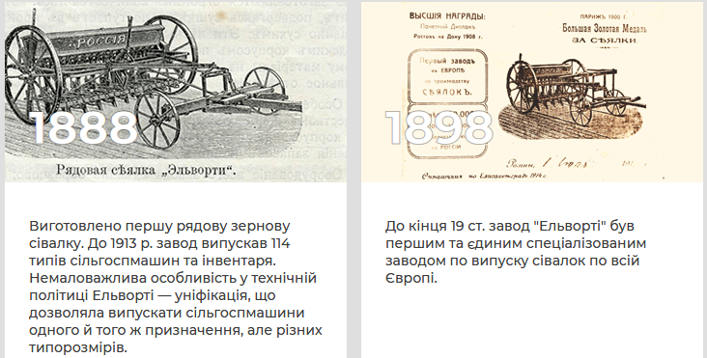

Slide 10
АТ «Ельворті» є провідним та одним з найбільших підприємств сільськогосподарського машинобудування України, яке протягом 144 років виготовляє високоякісну сільгосптехніку як для внутрішнього ринку, так і для ринків ближнього та дальнього зарубіжжя.
Місія підприємства.
Виробництво посівної та ґрунтообробної техніки високого технічного рівня на основі нових технологій з метою максимального задоволення потреб споживачів, забезпечення гармонійного розвитку Акціонерного Товариства в інтересах персоналу, акціонерів та регіону.
Ціль підприємства.
Забезпечення українського виробника сільськогосподарської продукції високопродуктивною, надійною та доступною за ціною сільгосптехнікою вітчизняного виробництва, яка за якісними характеристиками не поступається світовим аналогам.

Slide 11
Підприємство пропонує широкий асортимент посівної та ґрунтообробної техніки, що відповідає сучасним агротехнологiям:
сівалки для сівби зернових та просапних культур;
культиватори для суцільного і міжрядкового обробітку ґрунту;
борони дискові для ресурсозберігаючого передпосівного та основного обробітку грунту, знищення бур’янів та подрібнення пожнивних залишків після прибирання посівних культур;
посівні комплекси для смугового посіву зернових, зернобобових та інших культур за мінімальною і традиційною технологіями обробки ґрунту;
обприскувачі для внесення в ґрунт рідких мінеральних добрив і засобів захисту рослин;
запаснi частини для сільськогосподарської техніки.

Slide 12
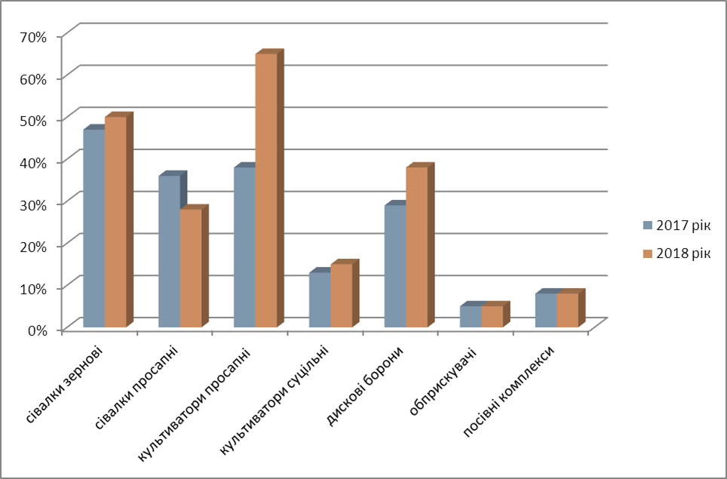
Динаміка зміни ринкової частки АТ «Ельворті» по видам продукції за 2017 та 2018 роки

Slide 13
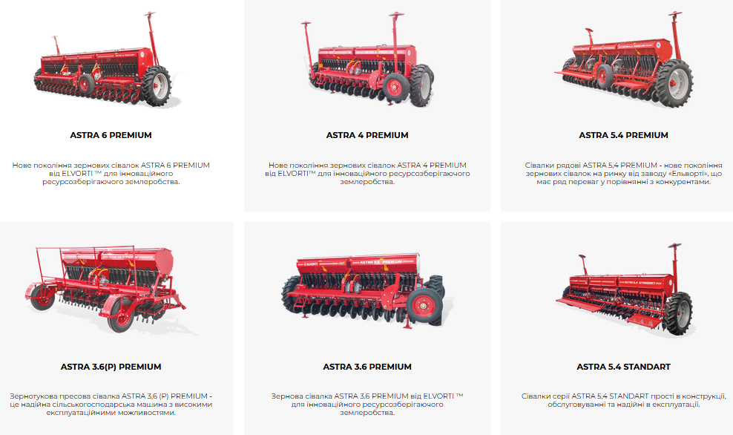
Сівалки механічні зернові

Slide 14
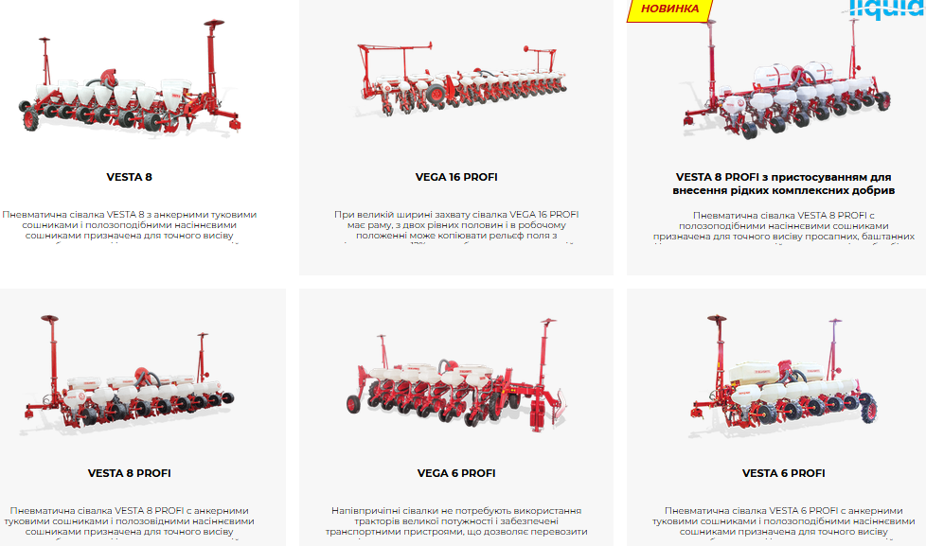
Сівалки точного зернові

Slide 15
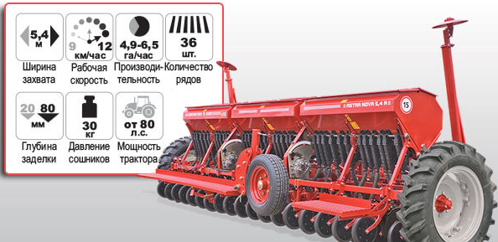
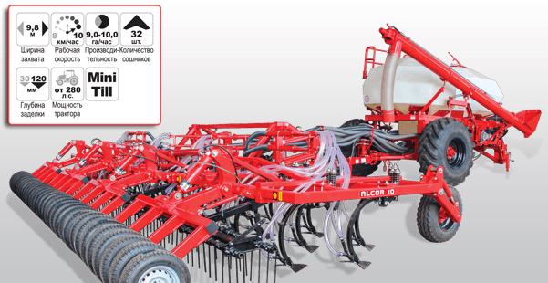
Сівалка зернотукова ALFA 4; 6
Сівалка зернотукова ASTRA 3,6; 4; 5,4
Посівний комплекс ALCOR 7,5; 9,6; 10

Slide 16
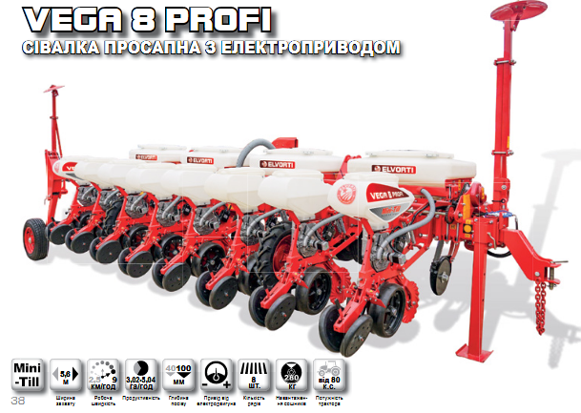
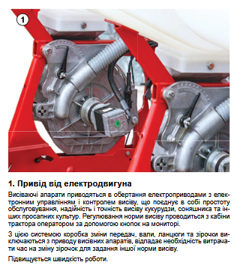
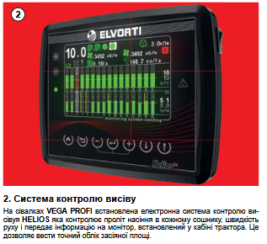
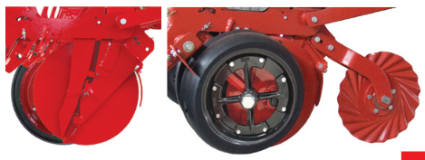

Slide 17
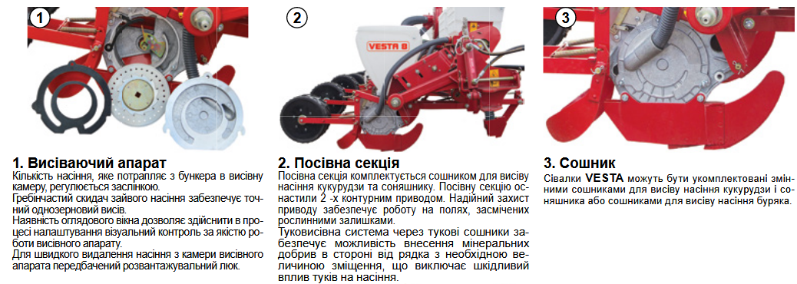

Slide 18
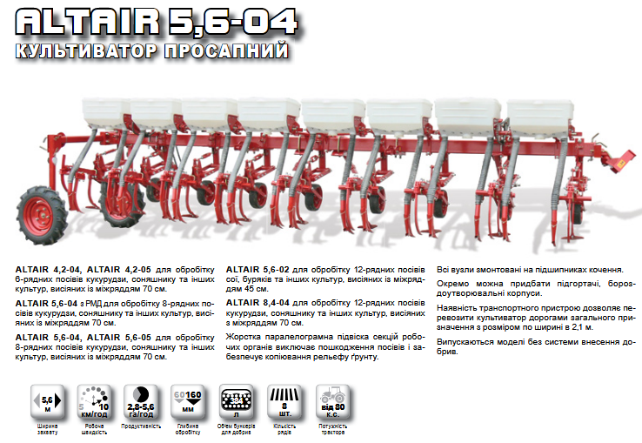

Slide 19
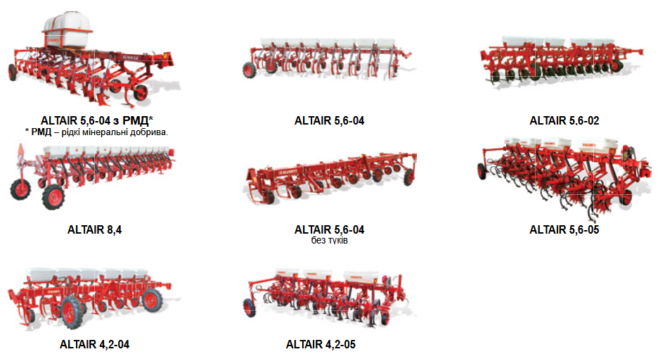

Slide 21
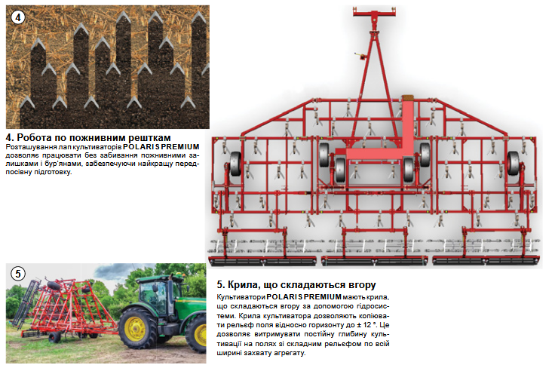

Slide 22
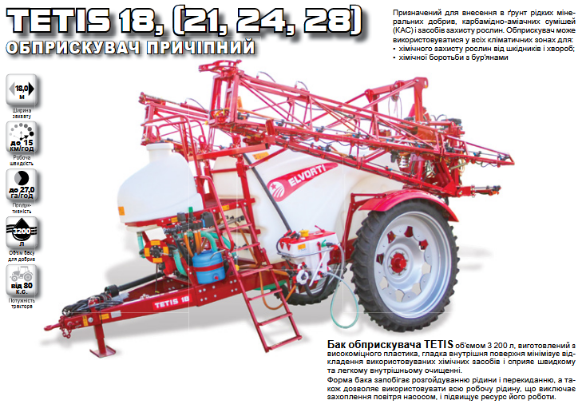

Slide 23
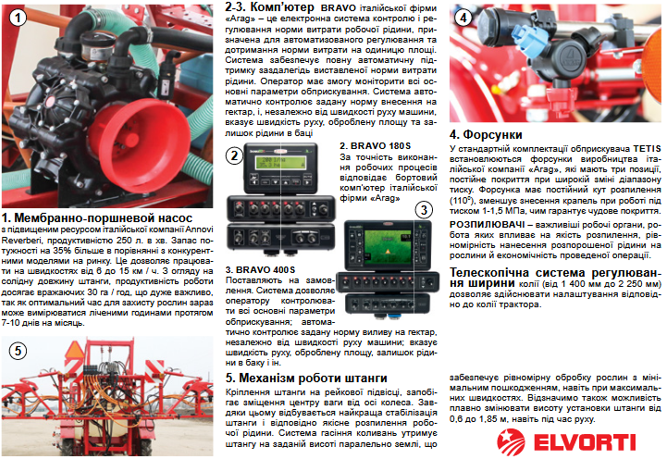

Slide 24
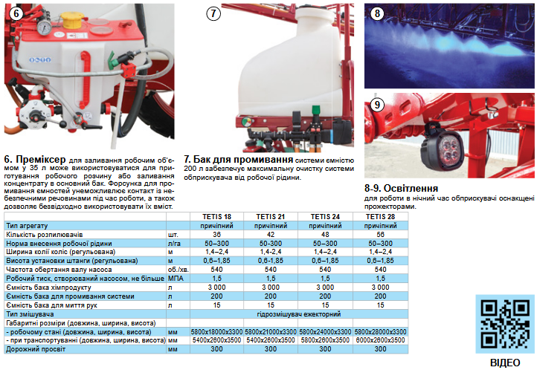

Slide 26
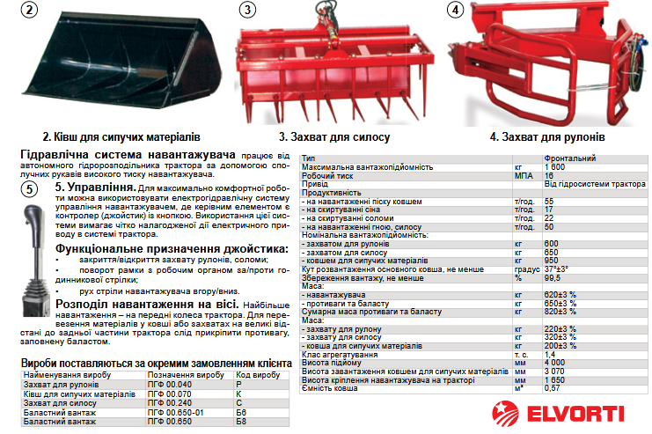

Slide 27
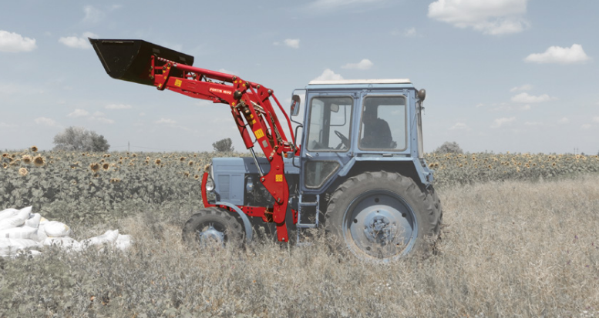
Дякую за увагу

